Slide 1
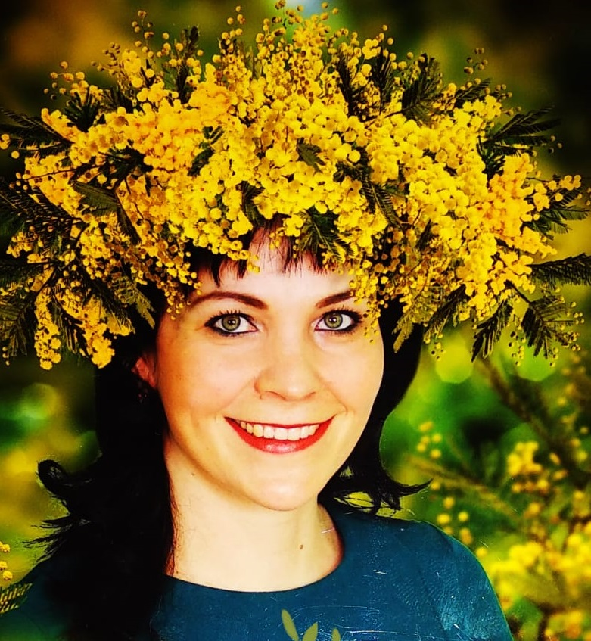
Рукотворный мир для детей от 5 до 7 лет
Муниципальное автономное дошкольное общеобразовательное учреждение «Детский сад №185» комбинированного вида
Советского района г. Казани
«Чем больше мастерства
в детской ладошке,
тем умнее ребенок»
Сухомлинский В.А.
Шаяхметова
Гульсирень Минебаевна,
педагог
дополнительного образования

Slide 2
Цель программы– создать условия для творческой реализации личности ребенка, через развитие познавательного интереса, фантазии, художественного вкуса при знакомстве и овладении навыками различных видов декоративно-прикладного искусства.
Бисероплетение
Вышивание
Квиллинг
Войлочная техника
Топиарий
Работа с природным материалом

Slide 3
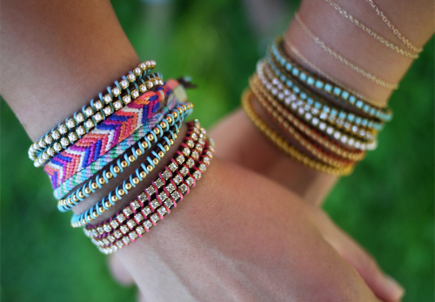
БИСЕРОПЛЕТЕНИЕ
Используя свою бурную фантазию, из бисера можно сделать практически все. Правда, над некоторыми изделиями посидеть придется дольше, а другие будут сделаны намного быстрее. И это нормально.
Бисер является уникальным материалом, он даёт неограниченные возможности мастерам искусства рукоделия. Но мы сегодня рассмотрим виды украшений, которые обычно делают из бисера. Такие как :браслеты , фенечки , заколки,и многое другое

Slide 4
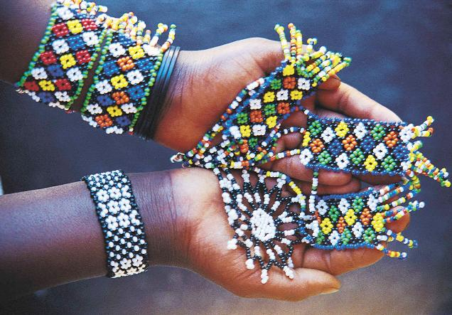

Slide 5
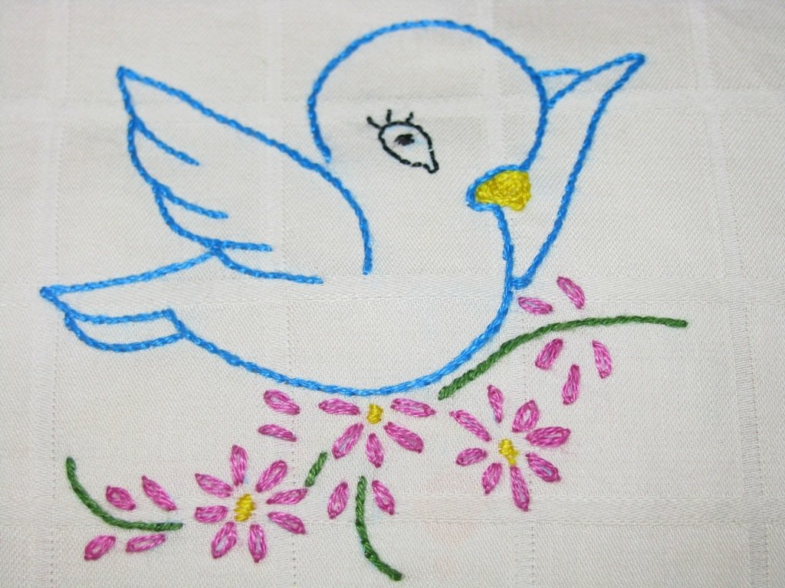
ВЫШИВАНИЕ – это древний вид рукоделия, который забывается с каждым днем.
Творческий процесс влияет на очень многие стороны развития малыша. Самое очевидное — дети активно развивают мелкую моторику при обращении со сложной системой, каковой являются нитка и иголка. Также вышивание влияет на интеллектуальное развитие детей.

Slide 6
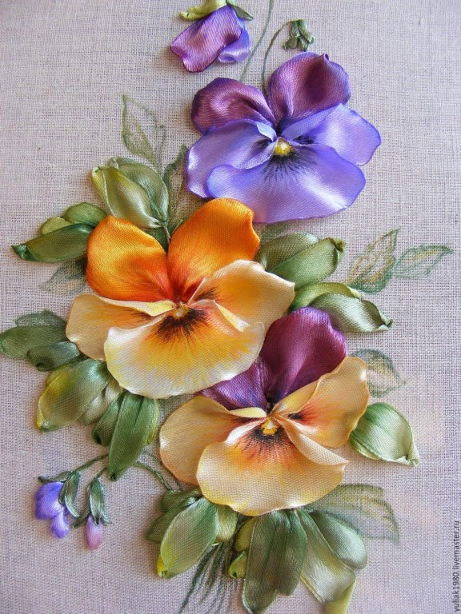
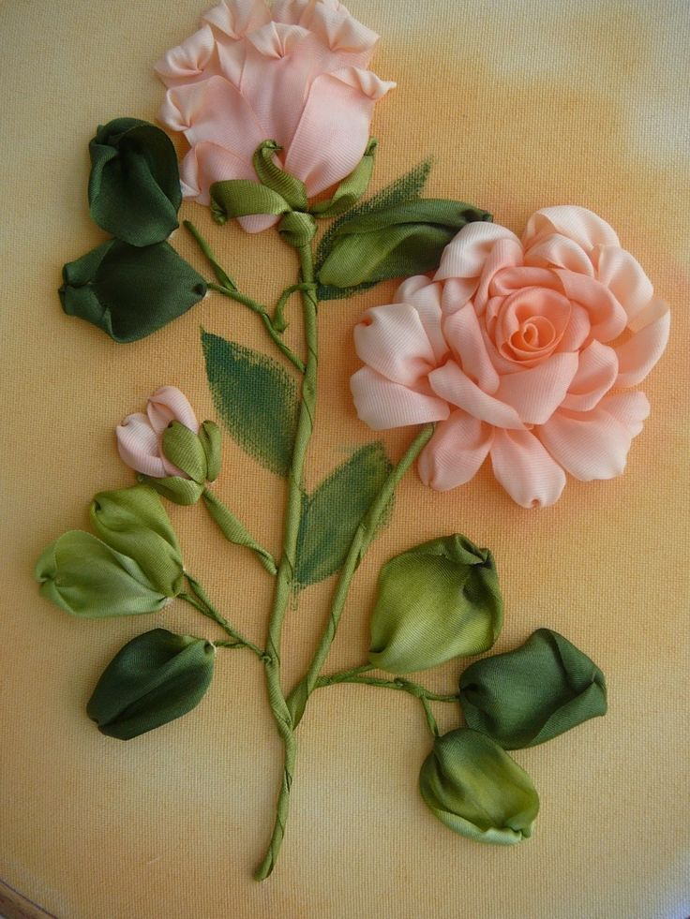
Одно из самых наиболее популярных видов сегодняшнего дня – это вышивка лентами

Slide 7
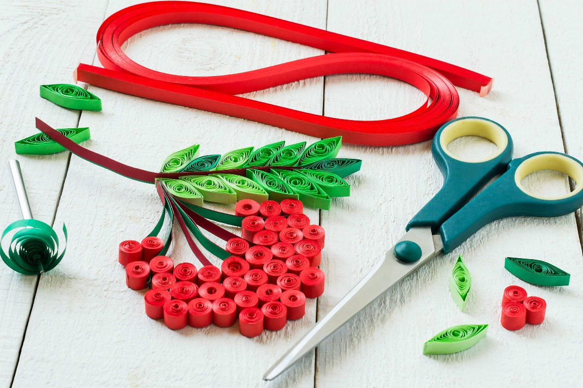
КВИЛЛИНГ( бумагокручение) – это техника создания композиций с помощью узких и длинных полос бумаги, которые скручиваются в спиральки.
Несмотря на то, что придуман этот вид творчества был давно (еще в конце 14 века), популярность в России он обрел достаточно недавно.

Slide 8
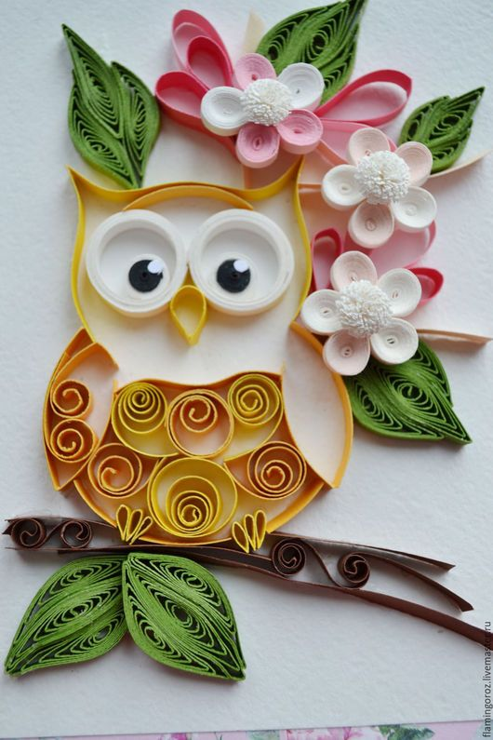
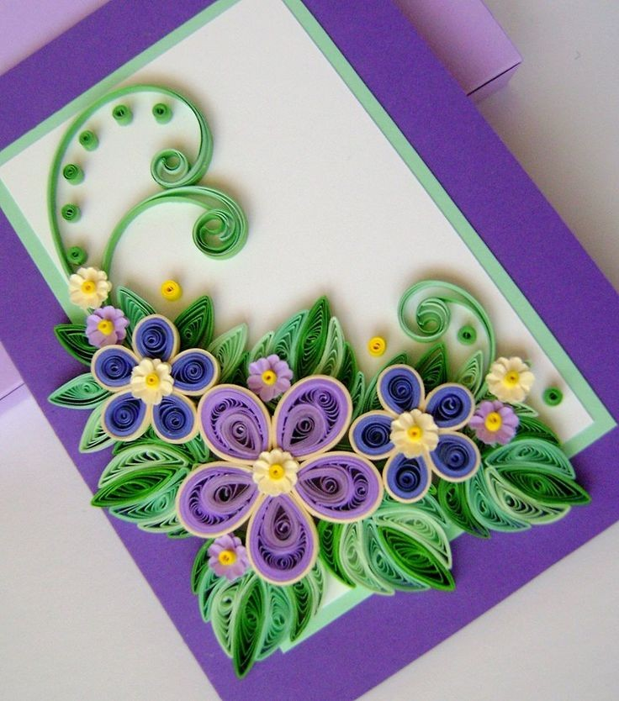
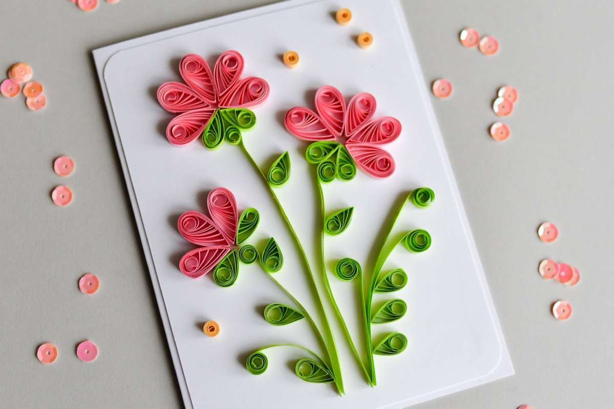

Slide 9
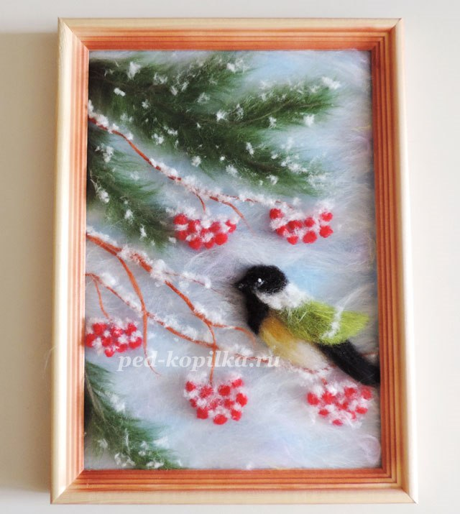
ВОЙЛОЧНАЯ ТЕХНИКА
Валя́ние ше́рсти — это особая техника рукоделия , в процессе которой из шерсти для валяния создаётся рисунок на ткани или войлоке, объёмные игрушки панно, декоративные элементы, предметы одежды или аксессуары.
Только натуральная шерсть обладает способностью сваливаться или свойлачиваться образовывать войлок

Slide 10
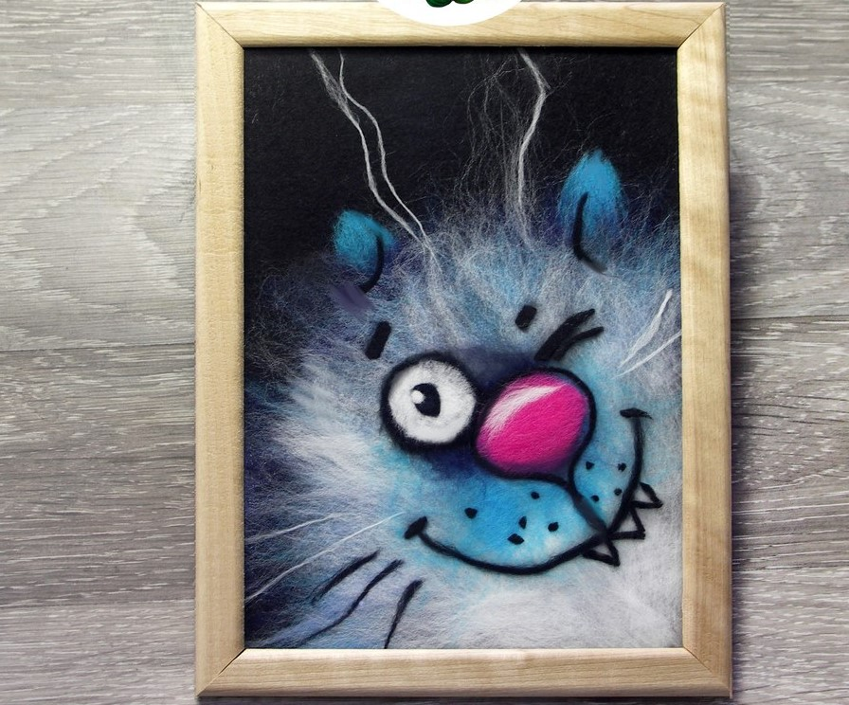
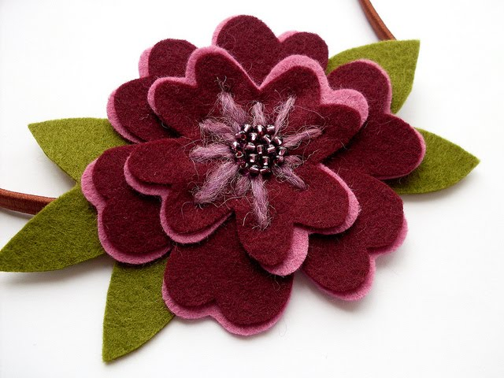
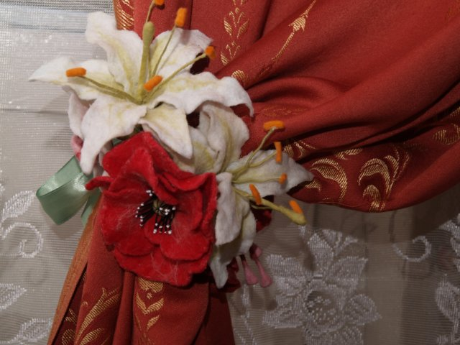
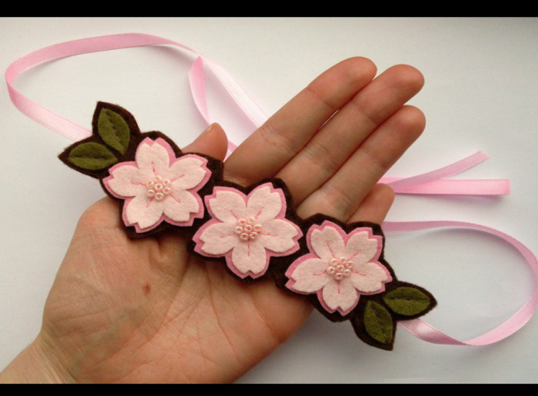

Slide 11
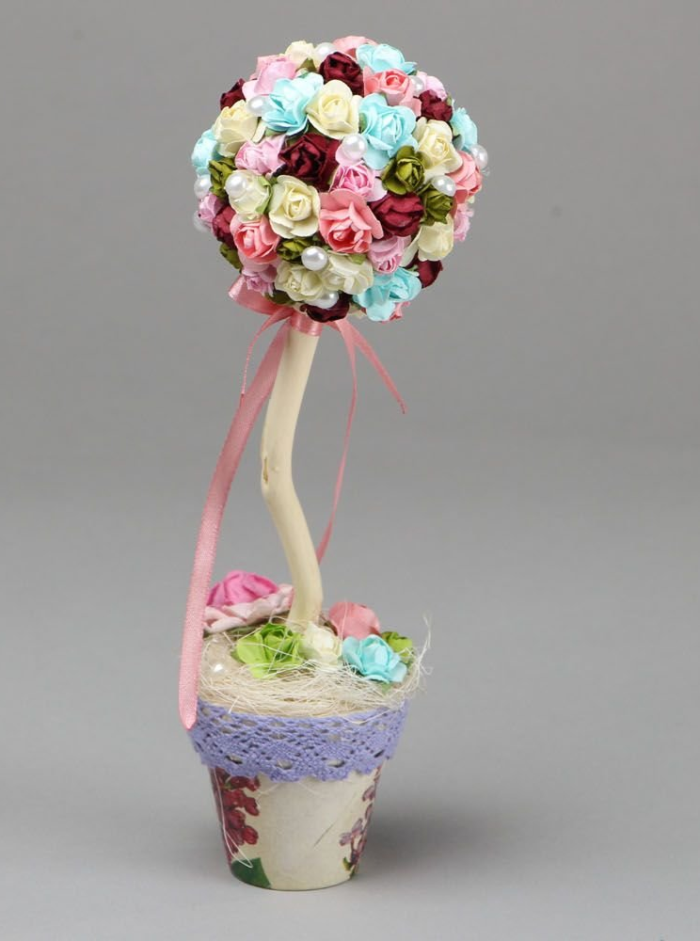
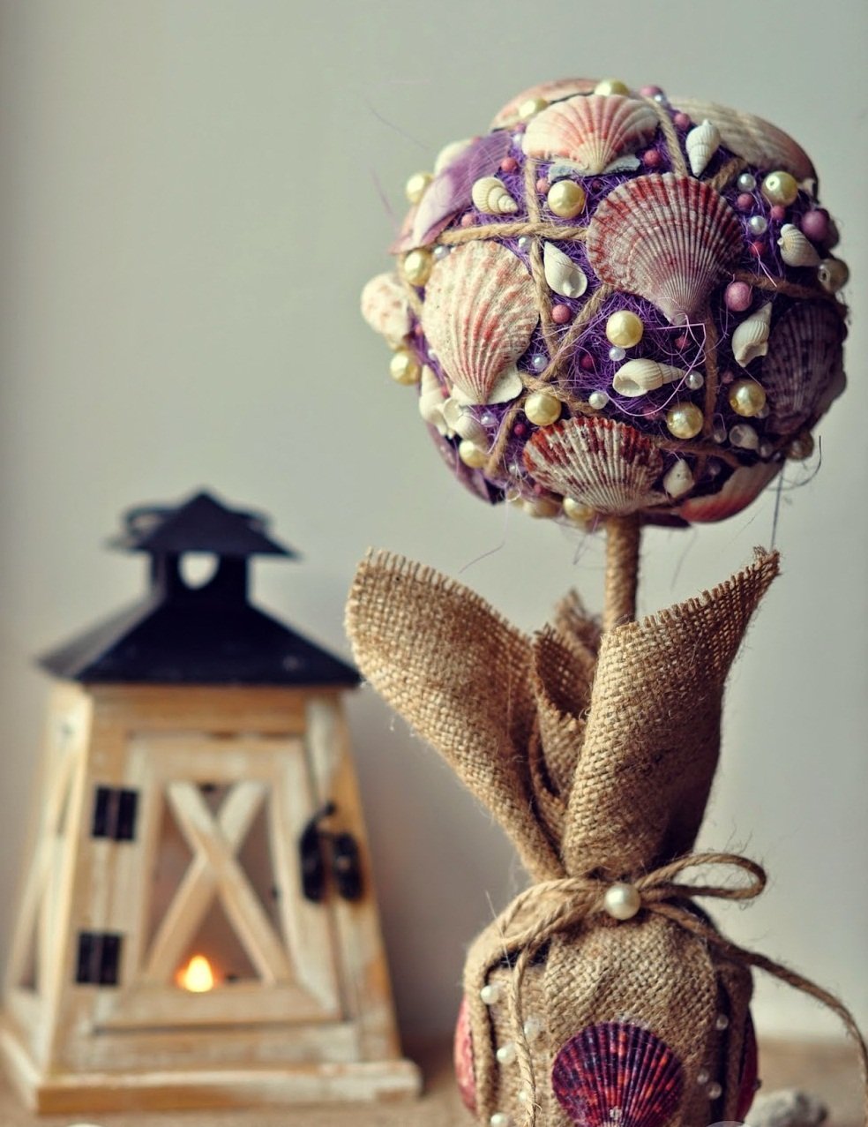
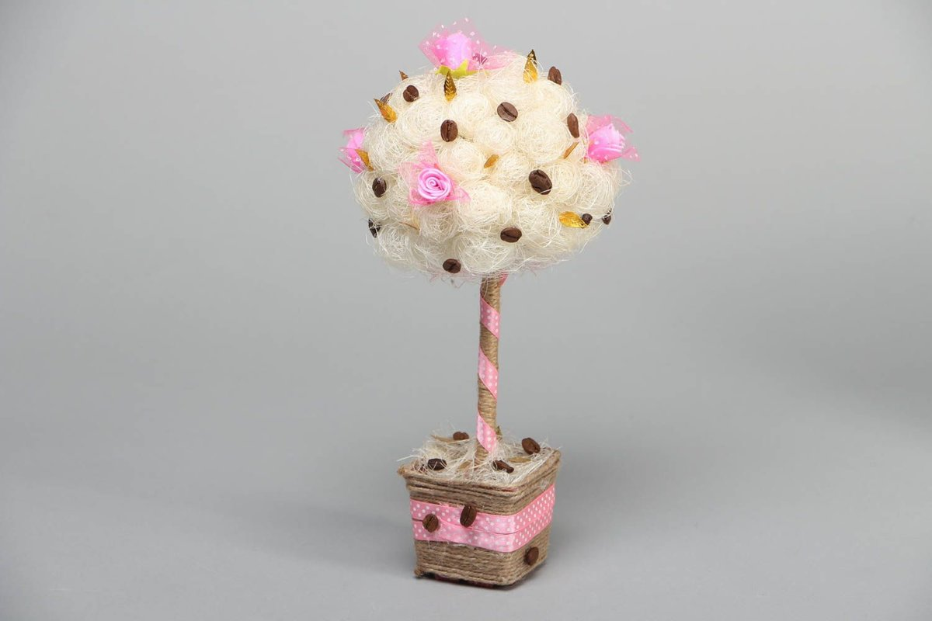
ТОПИАРИЙ
украшение из серии hand-made, которое представляет собой искусственное, несколько фантастическое дерево. Ведь для его изготовления могут использоваться, к примеру, кофейные зерна, гербарий, камни Сваровски или просто лоскуты ткани. Главное — его нужно делать именно своими руками. Значение слова «топиарий» берется из греческого языка, где оно буквально означает «дерево счастья».

Slide 12
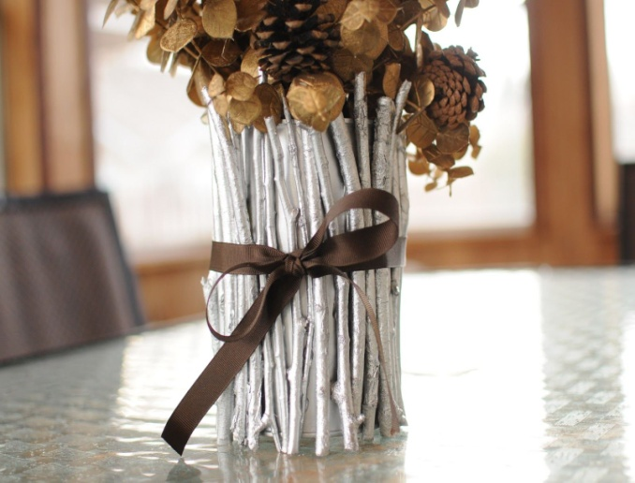
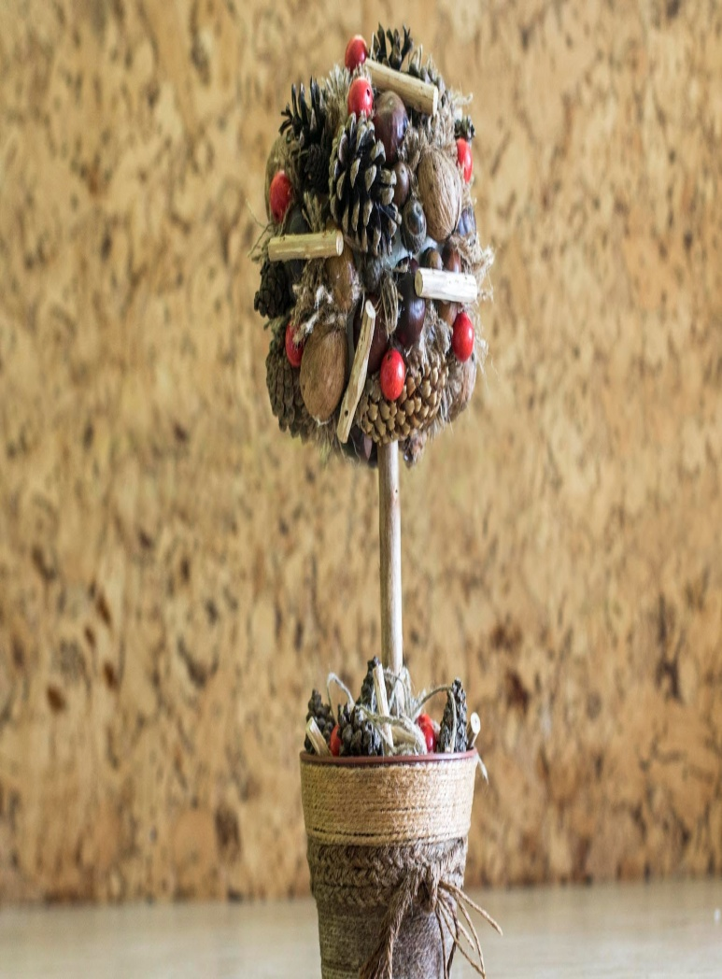
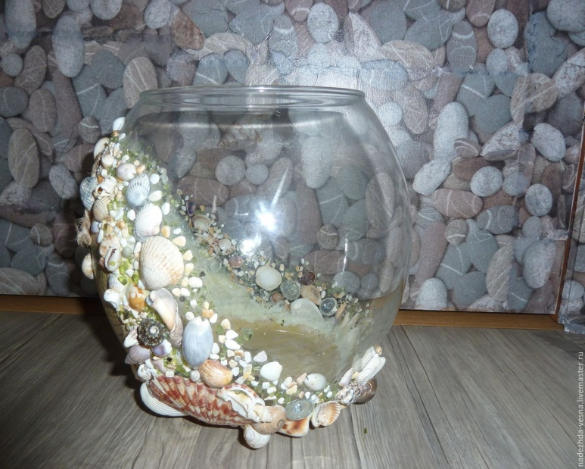
ПРИРОДНЫЙ МАТЕРИАЛ –гармонично сочетается с разными техниками

